Slide 1

Викторина для детей старшего дошкольного возраста
«Знатоки насекомых»
Подготовила воспитатель
Романова Екатерина Олеговна
Данилова Ксения Андреевна

Slide 2


Чтобы проверить ответ или узнать правильный – нажимай на картинки. Удачи!

Slide 3
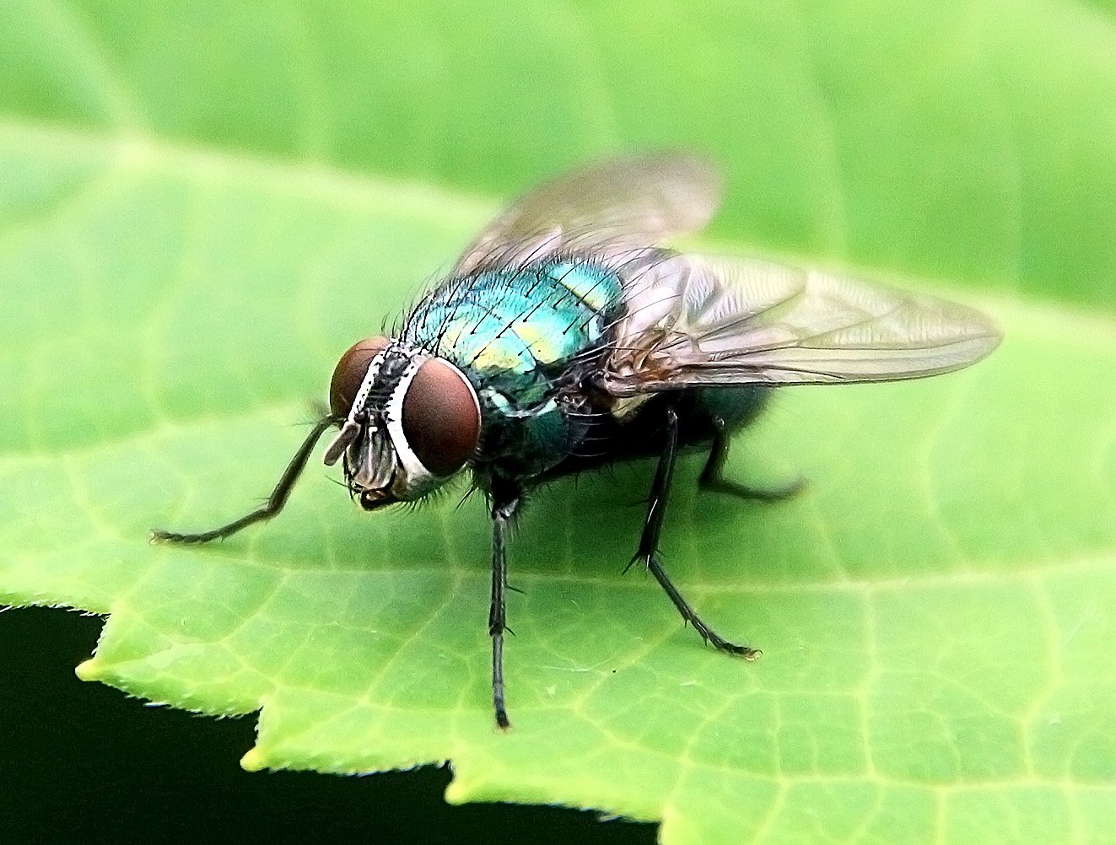
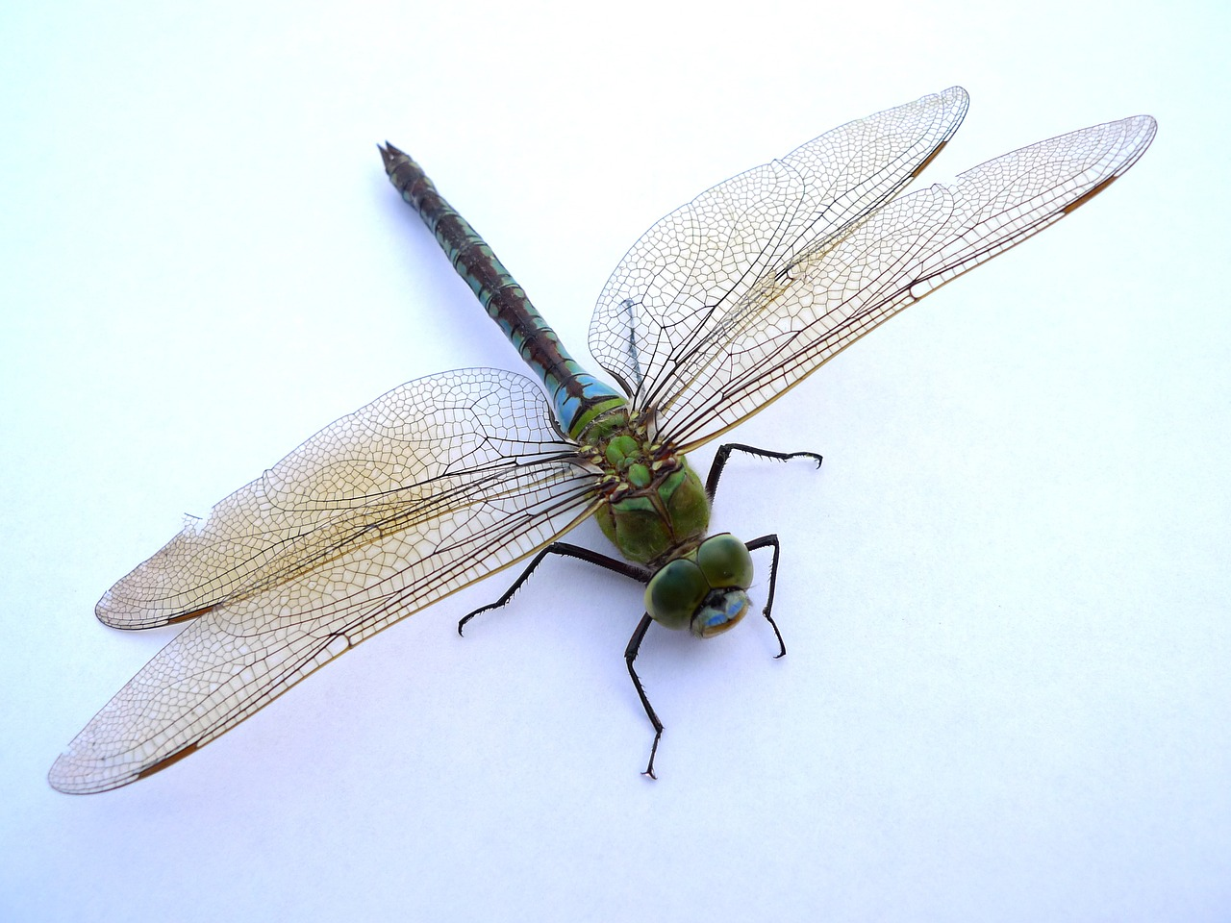
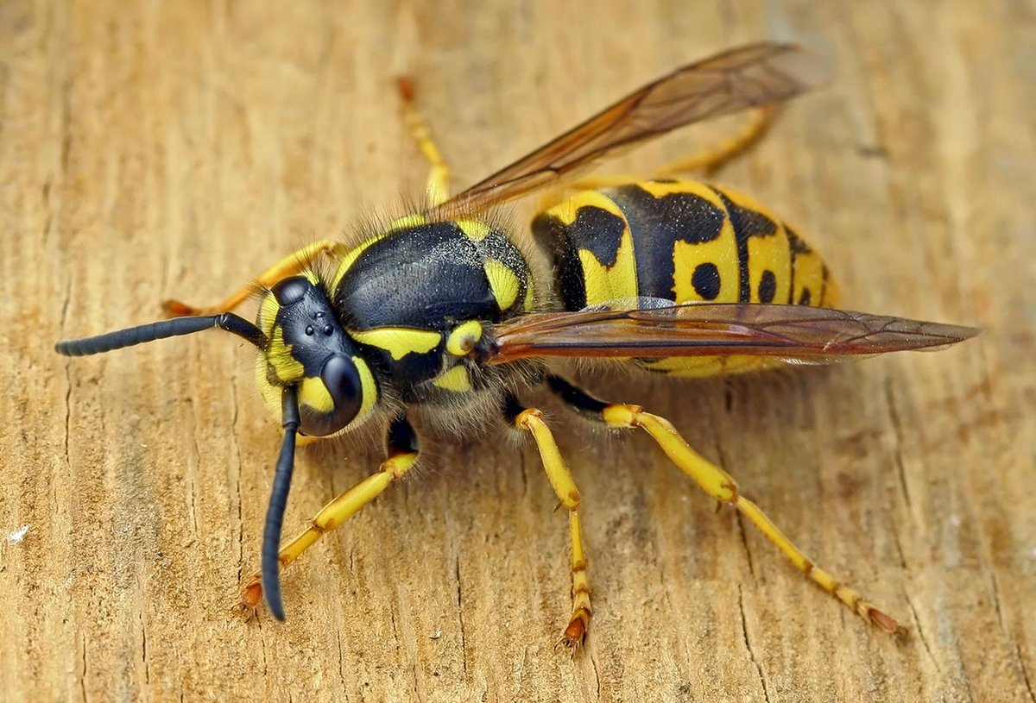
Какое насекомое за хищный нрав и схожую окраску называют «летающими тиграми»?
муха
стрекоза
оса

Slide 4
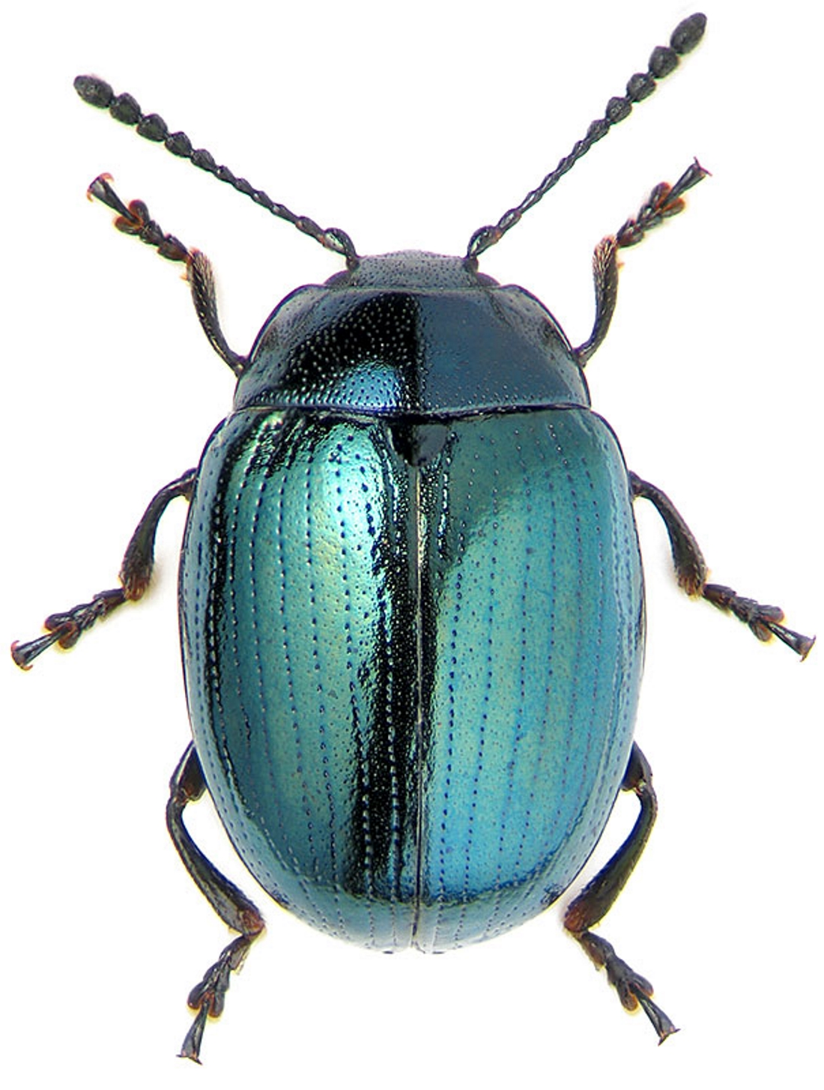
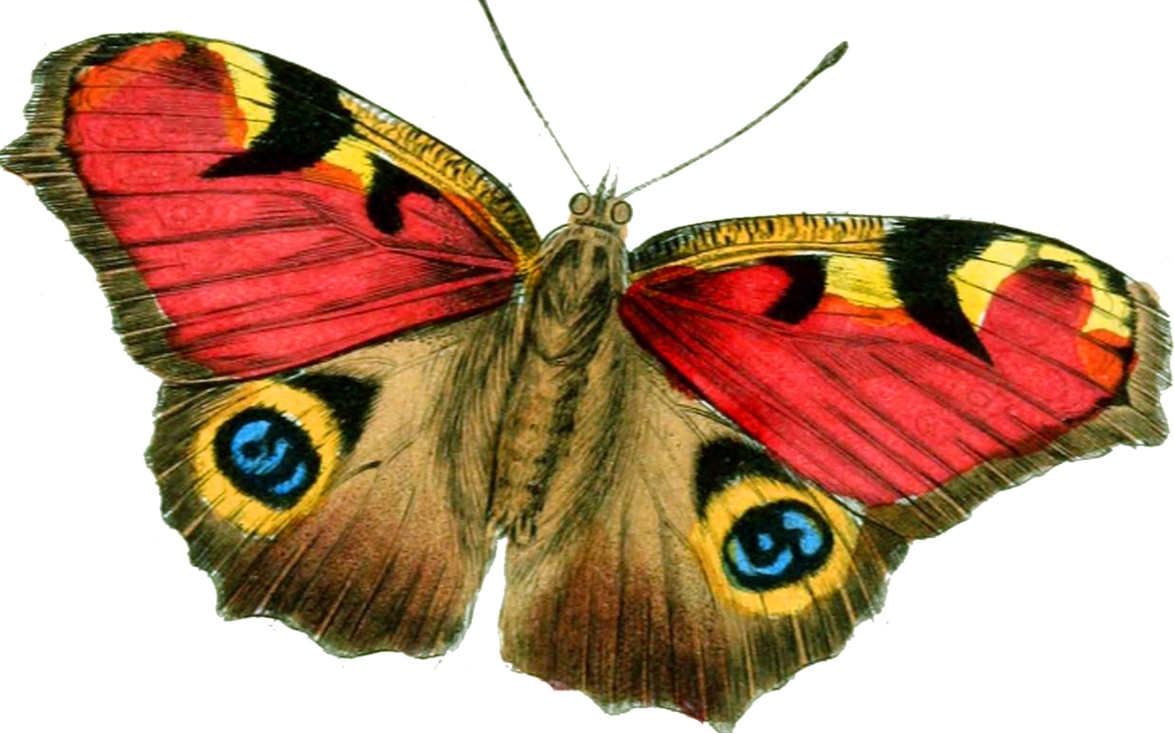
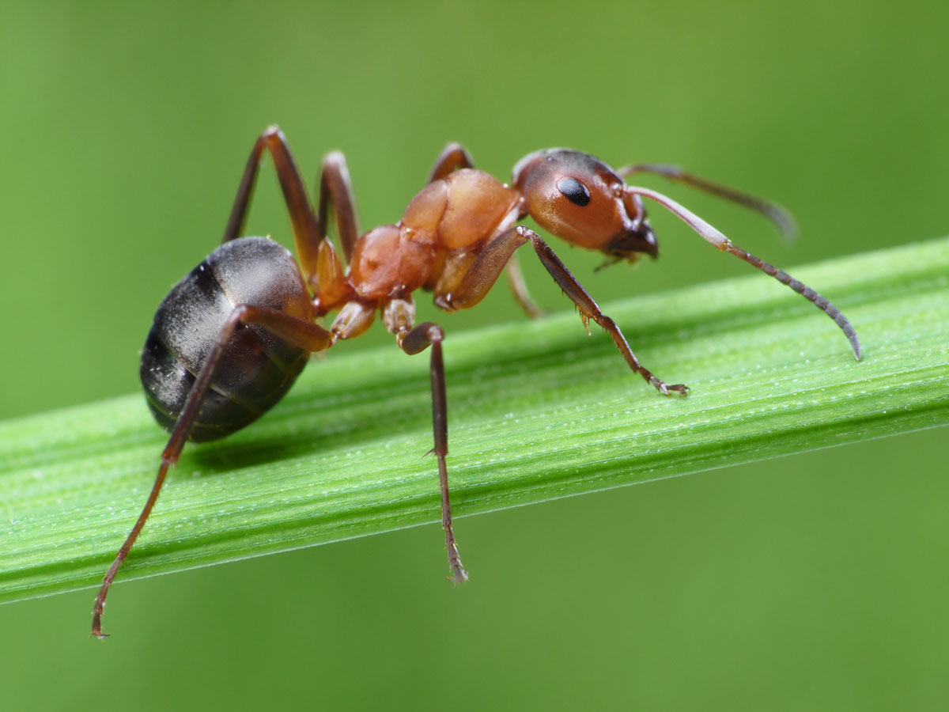
Какое насекомое появляется из куколки?
жук
бабочка
муравей

Slide 5
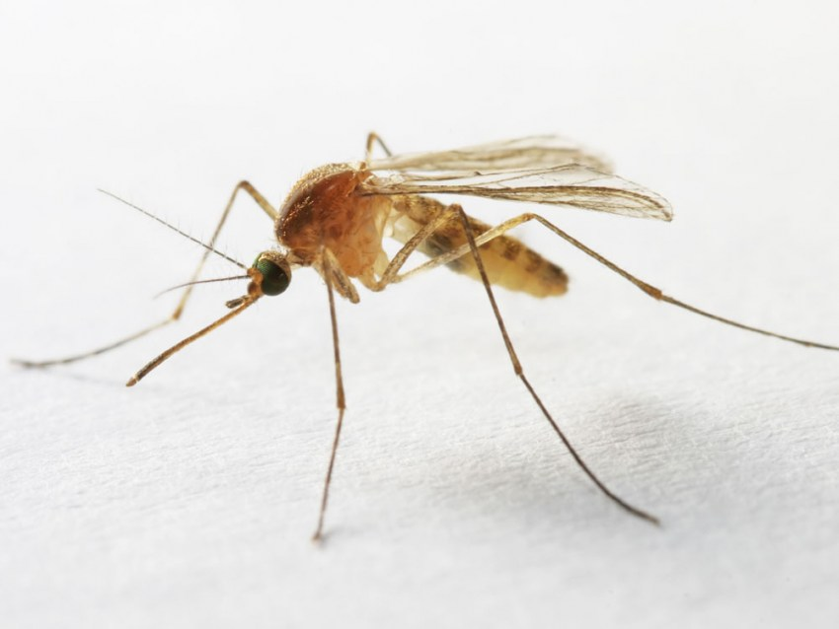
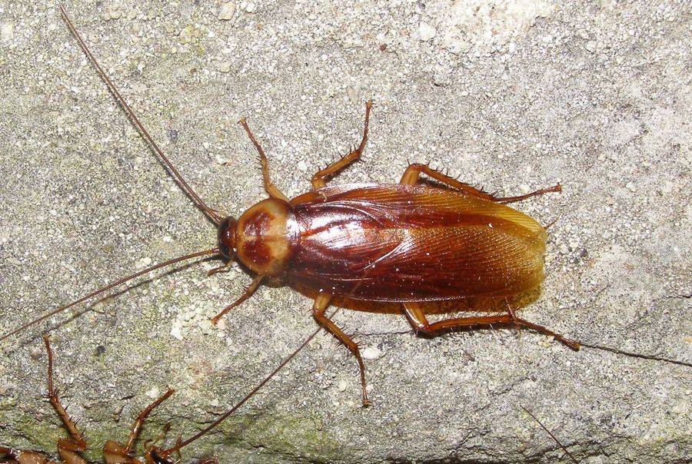
Какое насекомое считается самым трудолюбивым?
комар
муравей
таракан

Slide 6
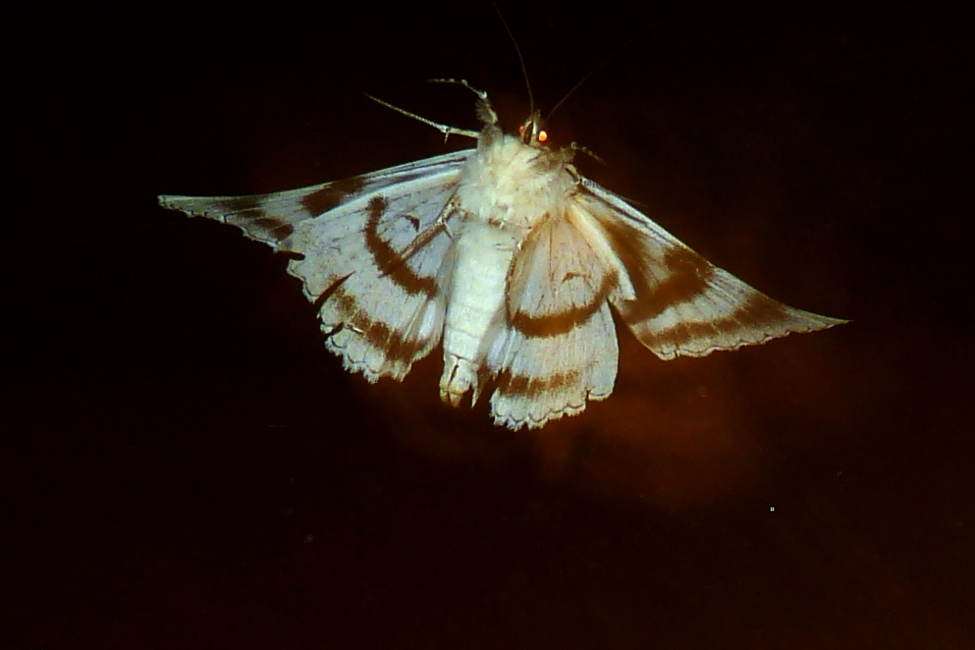
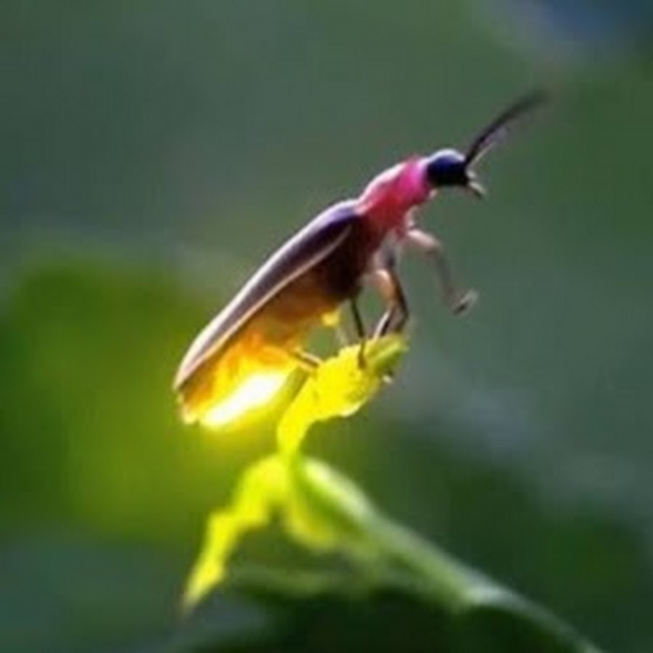
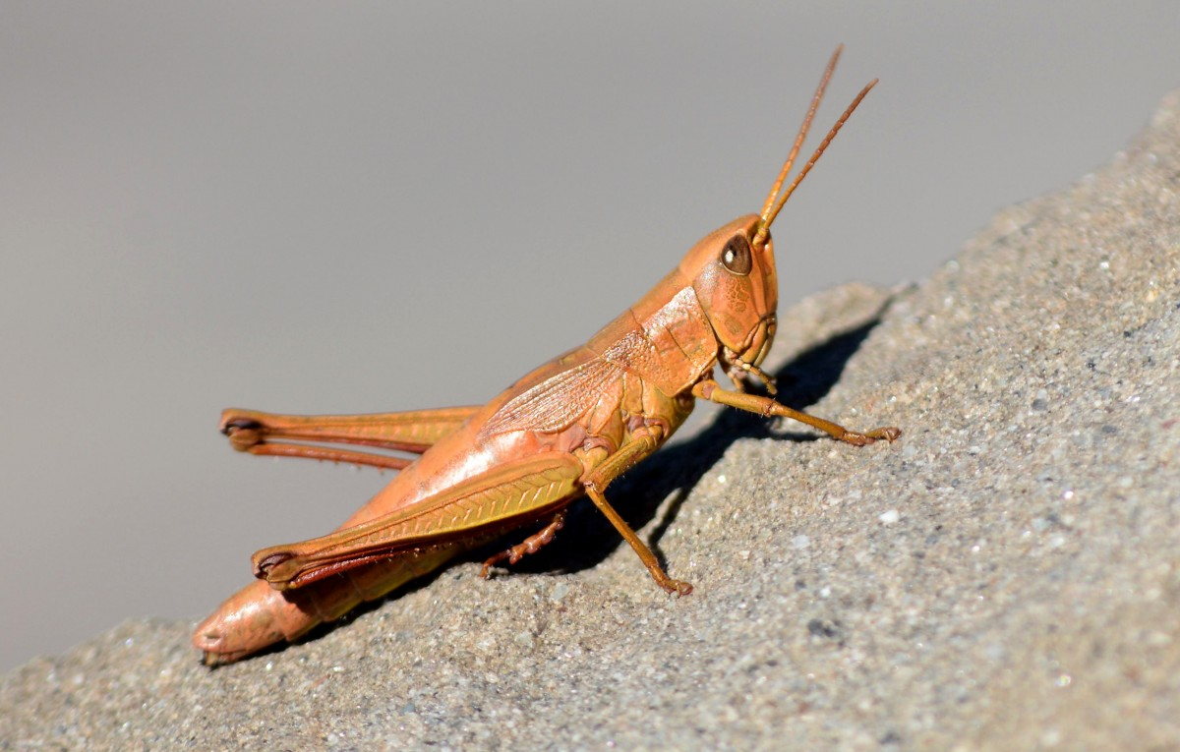
Какое насекомое светится в темноте?
мотылёк
светлячок
сверчок

Slide 7
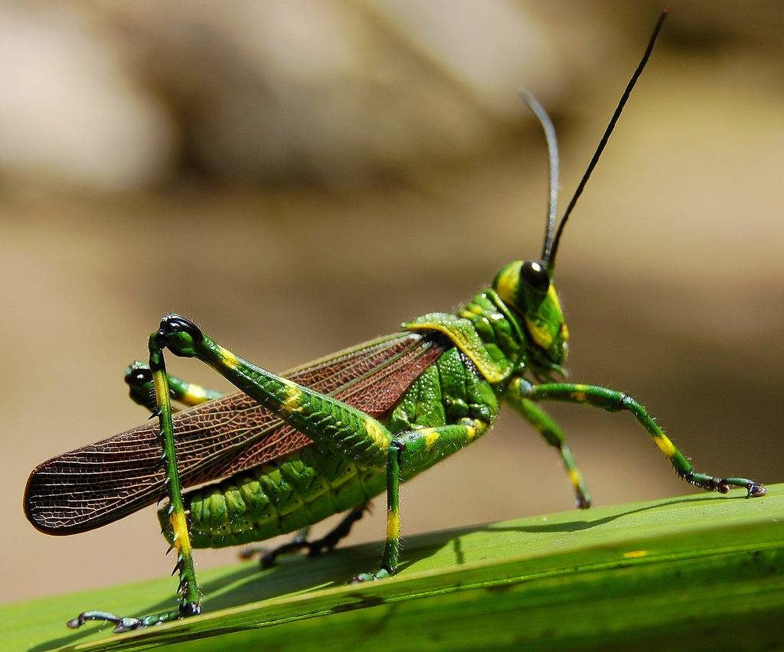
У какого насекомого глаза переливаются всеми цветами радуги и занимают почти всю голову?
стрекоза
кузнечик
муха

Slide 8
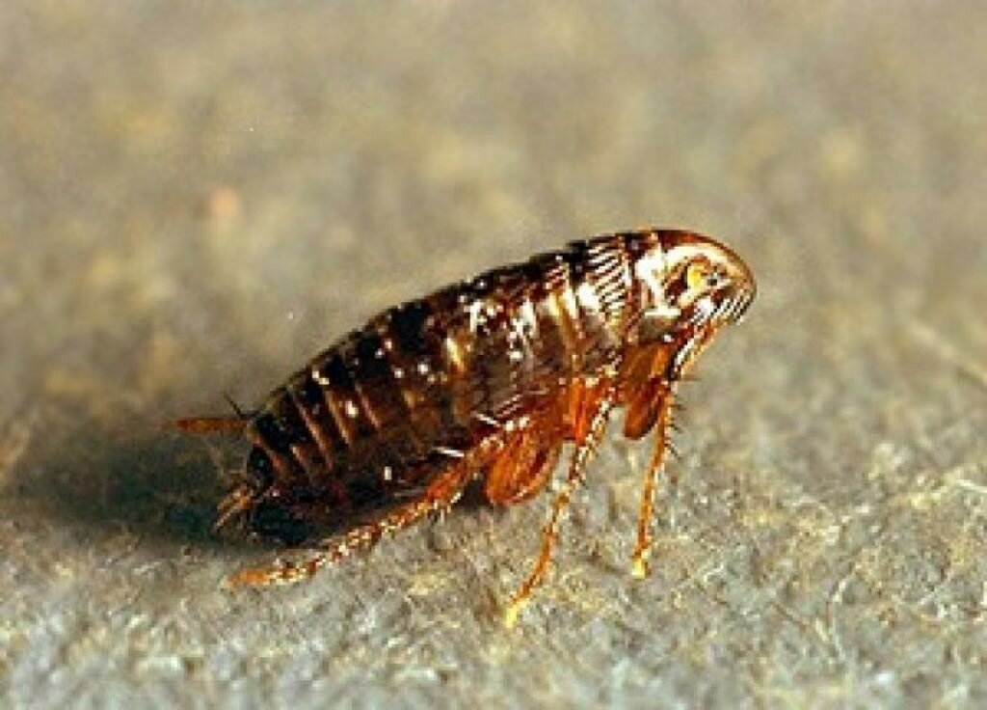
Какое насекомое спасло Муху- Цокотуху в сказке Корнея Чуковского?
жук
блоха
комар

Slide 9
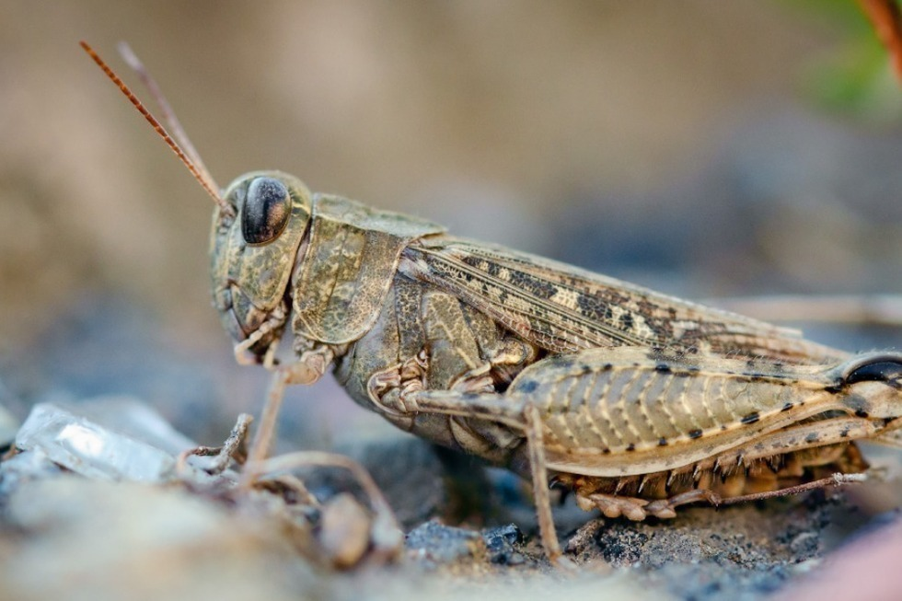
Какое насекомое в одноимённой сказке К. Чуковского напугало и слонов, и крокодилов?
оса
таракан
саранча

Slide 10
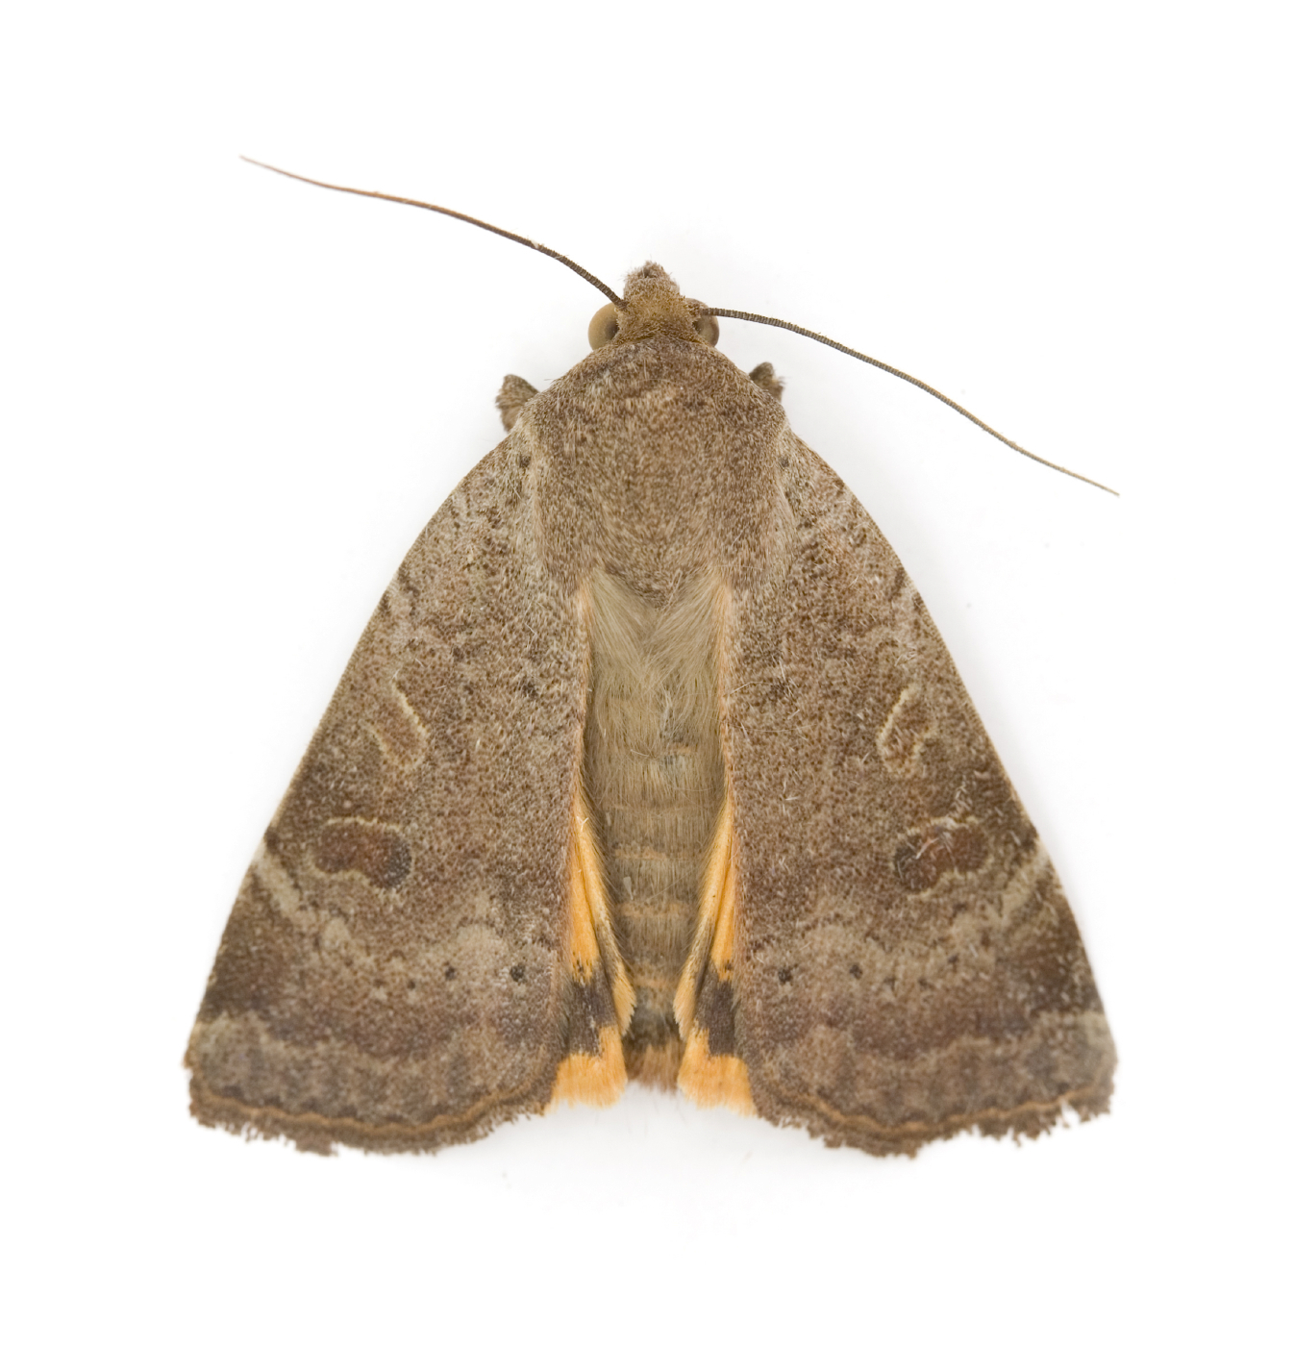
Какое насекомое любит есть шубы?
моль
жук
блоха

Slide 11
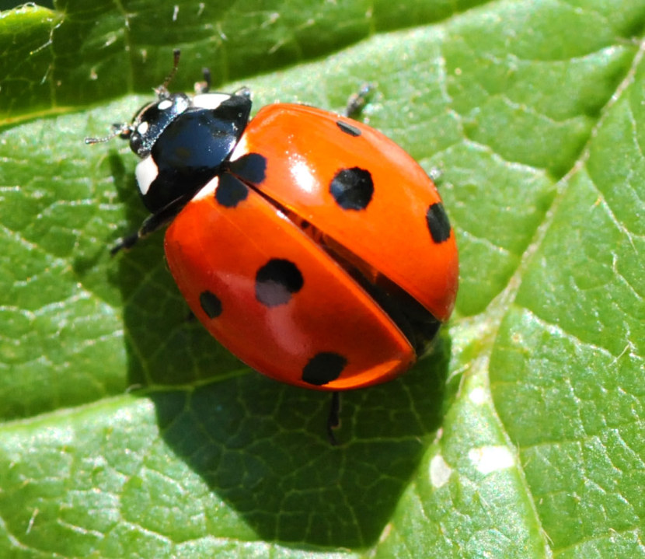
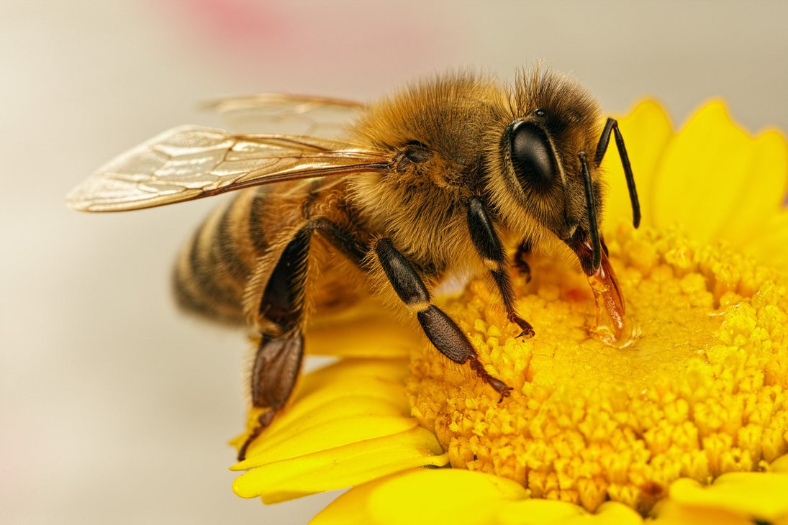
Какое насекомое чем-то похоже на мухомор? Только вместо белых пятнышек на его спинке мы видим чёрные.
божья коровка
бабочка
пчела

Slide 12
Как называется насекомое, способное прыгать на дальнее расстояние?
таракан
кузнечик
муравей

Slide 13
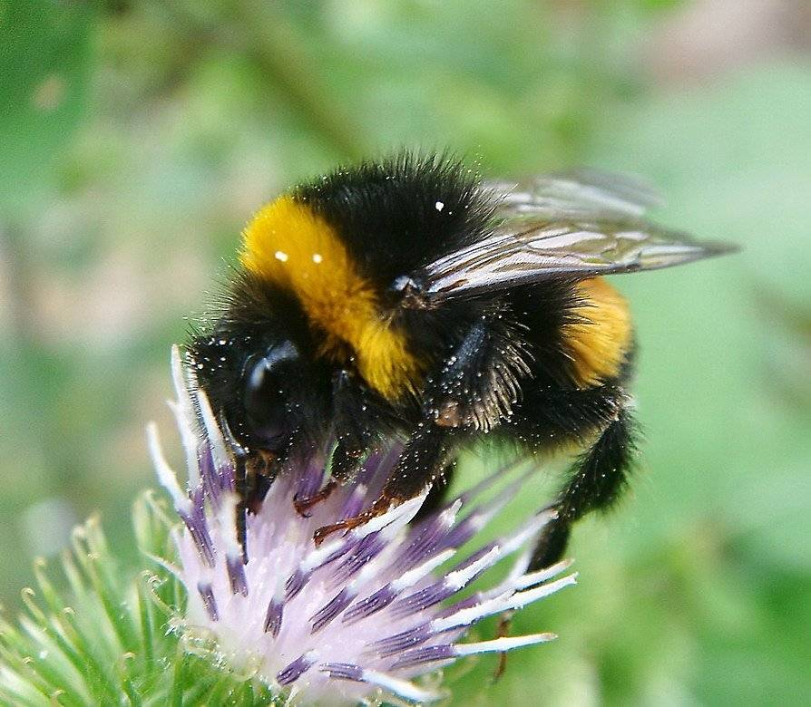
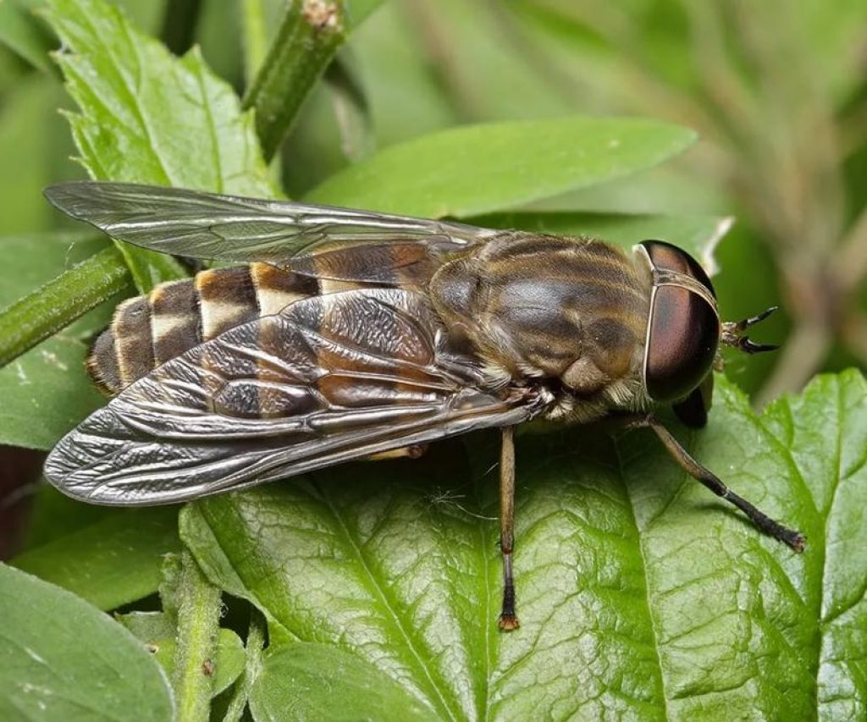
Какое из насекомых из списка больше других похоже на пчелу?
шмель
овод
оса

Slide 14
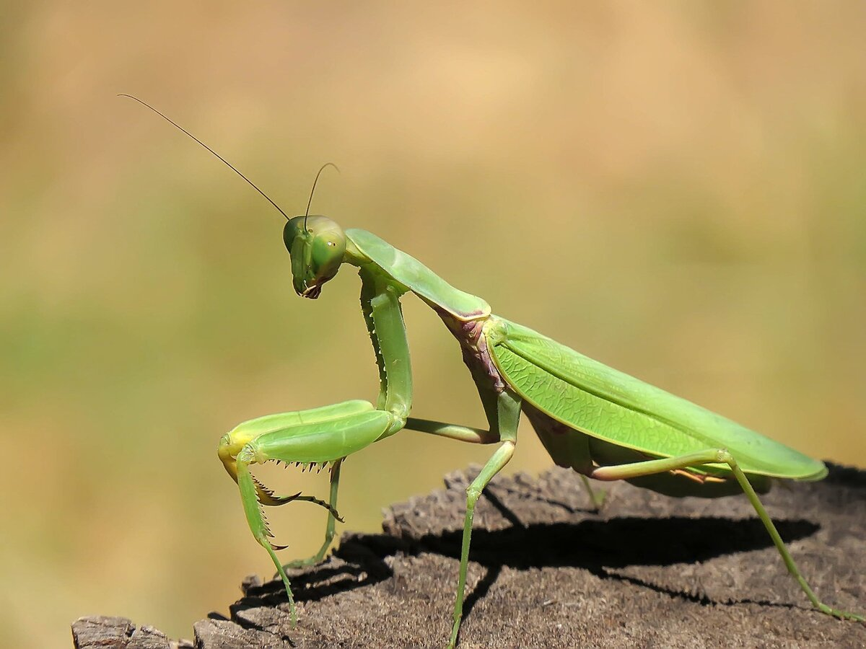
Какое единственное насекомое может поворачивать голову?
пчела
стрекоза
богомол

Slide 15



Сколько ног у насекомых?

Slide 16

Молодцы!
Берегите природу!

